Slide 1
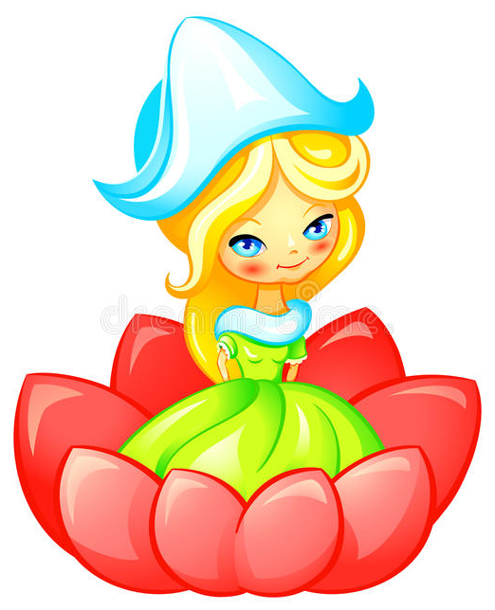
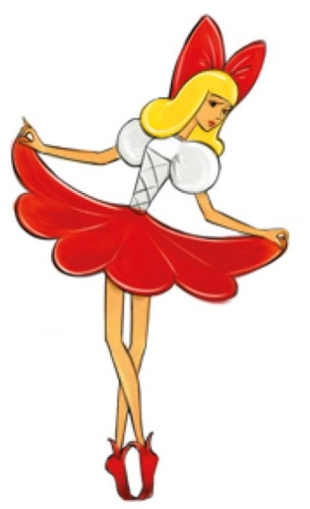
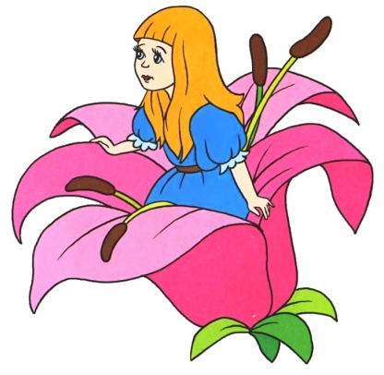
Угадайте героя по описанию его портрета:
3
4
2
1
8
6
5
7
11
12
9
10

